Slide 1

EV3 PROGRAMAZIO GAIA HASIBERRIENTZAKO
Erronka Finala

Slide 2
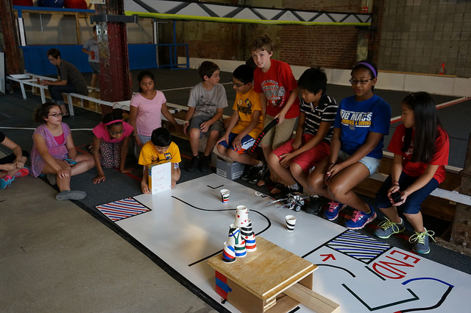
IRAKASLEARENTZAKO ARGIBIDEAK
Zure erronka sortu dezakezu zinta batekin ata arbela batekin, hau da, base zuri bat, edo base gogor bat.
Zinten koloreak ez dira LEGO robotek erabilitako kolore berdinak. Zure sentsoreak era desbedin batean eragin dezakete.
Aurreko konpetentzien karpetak erabili ditzakezu. eBay webgunean eskura ditzakezu, edo beste talde batzuetatik.
Hurrengo diapositibetan erronka batzuen eredu batzuk edukiko dituzu.

Slide 3
laberinto 1: MUGIMENDU ZUZENA ETA BIRAK
HELDUERA
Irteeratik atera.
Biratu ezkerretara korridorera.
Biratu eskuinera.
Biratu eskuinera eta jarraitu HELDUERArarte.
IRTEERA

Slide 4

laberinto 2:SENTSOREEN ERABILERA
Iparraldeko Horma Solidoa
HELDUERA
Atera IRTEERAtik
Ikutu iparraldeko horma.
Itzuli eta nabigatu korridoretik.
Joan “Ez ukitu hemen”rarte. Ez ukitu.
Biratu eta joan mendebalderarte.
Biratu eta joan HELDUERArarte.
ERABILI 2-3 SENTSORE.
IRTEERA
Ez ukitu hemen.
Argi kutxa ezegonkortasuna.

Slide 5
GELDITU LERROAN
Programatu zure errobota 3.lerroan xehetasunez gelditzeko.
Erabili loopak eta sentsore bat.
Ze sentsore erabiliko duzu?

Slide 6
KREDITUAK
Gai hau Sanjay Seshan-ek eta Arvind Seshan-ek egin zuten.
Gai gehiago aurkitu ahal dituzu www.ev3lessons.com webgunean.
Itzulpena Edurobotic-ek eginda. www.edurobotic.es (Anartz San Juan taldekideak hain zuzen).
Lan hau Creative Commons Attribution-NonCommercial-ShareAlike 4.0 International License lizentziaren eraginaren azpian dago.

